Slide 1

Node.js Net과 Java를 이용한
1:N 채팅 프로그램
2조
이동희
김홍일
김지훈
이민현

Slide 2
목차
01
프로젝트 수행 목적
INDEX
02
개발 환경 및 기술
03
프로젝트 개요
04
결과물
05
프로젝트 일정
Notes:
그냥 읽으면 됨.

Slide 3
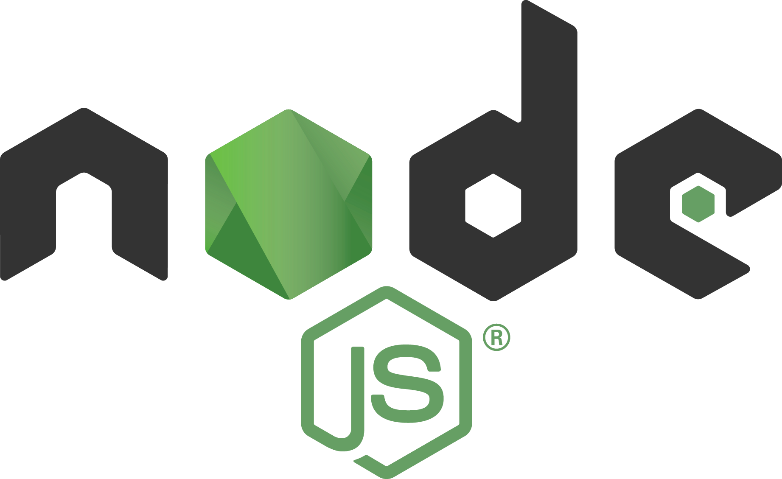
01 프로젝트 수행 목적
Node.js 공부
Notes:
이번 프로젝트의 수행 목적을 곰곰히 생각해 본 결과, 리눅스를 만져보지 않은 사람이 서버단을 맡으라는 강사님의 말씀에서 목적을 찾을 수 있었습니다.
웹 개발자로써 서버단과 익숙해지라는 목적이셨던 것 같습니다.
서버는 node.js를 사용하라고 하셨는데, 개인적으로 조금 익숙 치 않은 플랫폼이었습니다. 하지만 자료들을 찾아보면서 왜 node.js를 사용하라고 하는 것인지 알 수 있었습니다.

Slide 4
01 프로젝트 수행 목적
웹 개발자의 영역
웹 개발자의 영역
Front end
Back end
사용자의 화면에 나타나는
웹 화면을 다루는 영역
HTML, CSS, JS…
눈에 보이지 않는 서버에서
기술을 다루는 영역
JAVA, JSP, SPRING, Django…
Notes:
실제 웹 개발자는 프론트엔드와 백엔드로 나누어 집니다.
프론트 엔드는 간단히 사용자의 화면에 나타나는 웹 화면을 다루는 영역입니다. 화면을 구성하는 모든 것들이 프론트 엔드 영역에 해당됩니다.
프론트 엔드를 개발하기 위해선 HTML, CSS, JS의 스킬이 요구되는데 HTML은 웹페이지의 뼈대를 구성하는 역할을 한다면 CSS는 HTML로 작업된 웹페이지에 디자인적인 부분을 담당하고.
Javascript로 정적인 웹페이지를 동적으로 만들어 줍니다.
백엔드는 간단히 눈에 보이지 않는 서버에서 기술을 다루는 영역입니다. 웹페이지의 컨텐츠를 공급하며, 내부적으로 DB들을 저장하거나 관리하는 역할을 합니다.
백엔드를 개발하기 위해선 JAVA, JSP, 스프링, 디쟁고등의 언어들과 데이터베이스의 지식이 필요합니다.

Slide 5
01 프로젝트 수행 목적
Node.js와 일반 기존 서버와의 차이
HTTP 서버를 통한 통신 방식
2
User 1에게서 온 “안녕”이란 메시지
HTTP Server
4
응! User 1이 “안녕”
이라는 메시지를 줬어
1
“안녕” 이라고 User2에게 전해줘
3
Server야
메시지 온 것 있니?
User 1
User 2
Notes:
왜 갑자기 프론트 엔드와 백 엔드의 영역을 설명했느냐? 사실 자바 스크립트는 프론트 엔드 분야에서 주로 활동을 했습니다.
하지만 node.js가 등장하면서 그 용도가 전혀 달라졌습니다. Node.js 프레임 워크 덕분에 자바 스크립트로 서버 단 기술까지 제어 할 수 있게 되었습니다.
그럼 일반 서버와 node.js의 차이점은 뭘 까. 쉽게 알아봅시다.
http 서버를 통한 기존 통신 방식입니다. (클릭)
“안녕” 이라는 메시지를 user 1이 user 2에게 보낸다고 가정합니다.
User 1이 서버에게 “안녕＂이라고 user2에게 전해줘. 라고 요청합니다. … (걍 읽음)

Slide 6
01 프로젝트 수행 목적
Node.js와 일반 기존 서버와의 차이
Node.js 서버를 통한 통신 방식
Node.js Server
2
이벤트 발생
3
이벤트 발생에 따른 브로드캐스팅
1
“안녕” 이라고 User2와 User3에게 전해줘
User 1
User 2
User 3
Notes:
Node.js 서버를 통한 통신 방식입니다. “안녕” 이라는 메시지를 user 1이 user 2, user 3 에게 보낸다고 가정합니다.
User 1이 서버에게 “안녕＂이라고 user2, 3에게 전해줘. 라고 요청합니다. (클릭)
Node.js 에서는 해당 요청을 받아 이벤트를 발생시킵니다. 이벤트 발생에 따라 해당되는 User들에게 브로드 캐스팅을 합니다. (걍 읽음)

Slide 7
01 프로젝트 수행 목적
HTTP 서버와 Node.js 서버의 차이점
HTTP 서버
Node.js 서버
스레드 기반의 동기 방식
[클라이언트]
서버를 통해 통신하기 위해 지속적으로
메시지를 확인하는 작업을 수행
[서버 ]
클라이언트의 메시지 요청을 확인 하고
그 메시지를 다시 전달
이벤트 기반의 비동기 방식
[클라이언트]
서버 측에 지속적으로 메시지를
확인하는 작업이 축소됨
[서버]
클라이언트가 메시지를
전송했을 ‘때 에만‘ 작동
Notes:
HTTP 서버는 ~~ 방식이고 Node.js 서버는 ~~ 방식입니다.
쉽게 말하자면 Http서버는 클라이언트가 ~~ 합니다. 서버는 ~~합니다.
(node js도 동일)
기존의 HTTP 서버는 동기방식으로 여러 개의 쓰레드를 사용하여 처리를 했지만, 일이 많을수록 더 많은 스레드로 나누어야 하므로 메모리 사용량이 폭발적으로 증가 하게 되어 서버가 다운되기도 합니다.
Node js는 비동기 방식으로 일을 처리하기 때문에 스레드를 하나만 사용을 해도 빠르게 일 처리가 가능합니다.

Slide 8
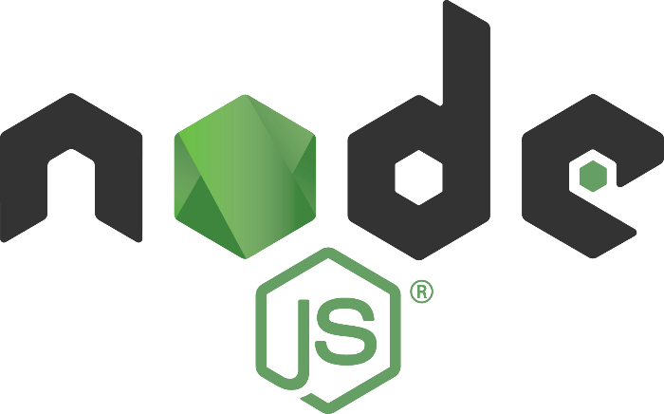
01 프로젝트 수행 목적
Node.js의 특징
1
V8 Engine
2
Event – driven 방식
3
Single Thread
4
JS 사용 가능
Notes:
(여기는 숙지를 좀 해야할듯..)
Node js의 장점으로는 첫번째 V8 엔진입니다. Google이 개발한 오픈소스인데, 구글이 망하지 않는 한 이 엔진은 발전할 것이며, 추후 더 훌륭한 성능을 보일 수 있습니다.
둘째로 ~ 입니다. 사용자가 데이터를 전송했을 ‘때에만’ 작동하는 방식이라, 발생한 이벤트에 대해서만 웹 서버가 ‘연결’을 해주기 때문에 자원을 최소화 할 수 있습니다. 그래서 속도가 동기식보다 빠르고 메모리도 덜 차지하게 됩니다.
셋째로 ~ 입니다. 장점이라기보다는 특징에 가깝습니다. 적은양의 자원으로 일을 처리가능하지만, 어느 한곳에 에러나 예외가 발생한다면 애플리케이션 전체에 영향이 가게 됩니다.
넷째로 ~ 입니다. Node js의 제일 큰 장점이라고들 말하는 JavaScript를 사용가능하다는 점입니다. 프론트엔드와 백엔드를 공통된 언어로 사용할 수 있어 굉장히 활용도가 높습니다.

Slide 9


01 프로젝트 수행 목적
Node.js
Notes:
어쨌든간 저쨌든간 저희는 node.js와 java를 이용해 1:N 채팅을 만들게 되었습니다.

Slide 10
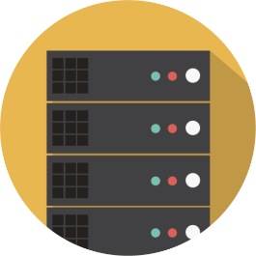



02 개발환경 및 기술
개발 환경 및 기술
Client
Server
Windows 10
Eclipse 2019-06
Java SE Development Kit 8
Cent OS 7
Node.js Net
Notes:
개발환경과 기술입니다.
클라이언트 프로그램 개발은 ~~~를 사용하였고 서버 개발은 ~~를 사용하였습니다.

Slide 11
03 프로젝트 개요
Client - 기능
닉네임 기능
1 : N 채팅
접속 알림
퇴장 알림
Notes:
Client 프로그램의 주요 기능은 1:N 채팅입니다. (클릭)
그 기본적인 채팅기능 말고도 닉네임 기능, 접속알림 기능, 퇴장 알림 기능을 구현하였습니다.

Slide 12
03 프로젝트 개요
Client – MVC 모델
Controller
CChatting
View
User
VChatting
Controller
CThread
Model
MChatting
Notes:
Java로 구현한 Client 프로그램은 MVC 모델을 적용하여 구현하였습니다.
Mchatting 이라는 클래스가 Model, Cchatting/Cthread라는 클래스가 Controller, Vchatting이라는 클래스가 View 입니다.
User는 View로 데이터를 인식하여 컨트롤러를 조정하고, 컨트롤러는 모델과 상호작용하여 데이터를 주고받은 후 View에 뿌려주는 형식입니다.

Slide 13
03 프로젝트 개요
Client – Model
Model
MChatting
채팅 로그를 저장하는 역할
Mchatting() | DefaultListModel 객체 생성
addData(data) | 받아온 data를 ListModel에 저장
getListModel() | ListModel의 인스턴스 정보를 반환
Notes:
Mchatting 클래스입니다.
Mchatting Class에 있는 메소드는 리스트 모델 객체 생성을 도와주는 mchatting 생성자, ~~~저장해주는 addData, ~~해주는 listmodel이 있습니다.
(기술 설명 필요없음 그래봤자 다들 머리안에 안들어옴. 가볍고 빠르게 읽어주기만하자. 사람들은 결과물만 보고싶을뿐..)

Slide 14
03 프로젝트 개요
Client – Controller
Controller
CThread
Socket 통신을 도와주는 역할
CThread(ip, port, model, view) | 인스턴스 정보 저장 및 ip, port 정보 저장
setSocket() | Socket 객체 생성하여 데이터 출력을 준비
sendMsg(message) | 메시지 내용을 서버로 전송
closeSocket() | 연결된 Socket을 종료
tcpThread() | 서버에서 데이터를 수신하여 View에 출력
Notes:
(기술 설명 필요없음 그래봤자 다들 머리안에 안들어옴. 가볍고 빠르게 읽어주기만하자. 사람들은 결과물만 보고싶을뿐..)

Slide 15
03 프로젝트 개요
Client – Controller
Controller
CChatting
채팅 프로그램의 View를 제어하는 역할
Cchatting (model, view, control) | 인스턴스 정보 저장 및 액션 리스너 등록
closeEvent() | 프로그램 종료 시 Socket close, Process kill
scrollEvent(), btnEvent(), textEvent() | 각 컨트롤러의 이벤트 선언 (Scroll, Button, TextField)
getText(), clearText() | TextField의 값 가져오기 / 지우기
addList() | TextField의 메시지 값을 Model의 List에 저장
Notes:
(기술 설명 필요없음 그래봤자 다들 머리안에 안들어옴. 가볍고 빠르게 읽어주기만하자. 사람들은 결과물만 보고싶을뿐..)

Slide 16
03 프로젝트 개요
Client – View
View
VChatting
User에게 화면을 보여주는 역할
initFrame(), initContentPanel(), initInputPanel() | GUI 생성 (Frame, ChattingPanel, InputPanel)
setNickName(), setView() | 닉네임 설정 창 호출 / View 호출
getButton(), getTextField(), getScrollPane() | 각 컨트롤러의 Getter 메소드 (Button, TextField, ScrollPane)
setError() | Socket 연결이 원활하지 않을 때의 창 호출
startView() | GUI를 생성하는 메소드들을 호출하여 UI 출력
Notes:
(기술 설명 필요없음 그래봤자 다들 머리안에 안들어옴. 가볍고 빠르게 읽어주기만하자. 사람들은 결과물만 보고싶을뿐..)
일부러 checkNickname은 뺐습니다. 자리도 없고.. 해서…

Slide 17
03 프로젝트 개요
Client – 주요 동작 알고리즘 (Main Class)
Start
view.setError();
String ip = "192.168.0.12"
Int port = 8000;
CChatting controller;
chatThread.
setSocket () ==true ?
False
True
MChatting model = new MChatting(); VChatting view = new VChatting(); CThread chatThread =
new CThread (ip, port, model, view);
View.startView();
chatThread.tcpThread();
Boolean setName = view.setNickName ();
Controller =
new CChatting (model, view, chatThread);
setName ==true ?
True
END
False
Notes:
자리가 좁아 순서도 배치가 FM이 아닌점 양해 부탁드립니다. 메인 클래스의 동작 알고리즘입니다.
Model, view, control 객체를 생성하고, 닉네임을 받은 뒤, 소켓을 설정 후 프로그램을 시작합니다.

Slide 18
03 프로젝트 개요
Server – Server.js
Server
Server.js
Node.js의 비동기 TCP Socket 서버
Server.listen(5000, function()) | 포트 5000번을 사용하는 TCP 서버를 생성
net.createServer() | Net Server 객체를 생성
socket.on(‘data’, function(data)) | Client에서 데이터를 수신하면 실행
socket.on(‘end’, function(data)) | Client에서 Socket 연결 해제 시 실행
socket.on(‘error’, function(data)) | Socket 에러가 발생 시 실행
socket.on(‘close’, function(data)) | Server에서 Socket 연결 해제 시 실행
broadcast(message, sender) | 서버에게 데이터를 전송한 Client를 제외한 모든 Client에게 데이터 전송
Notes:
(기술 설명 필요없음 그래봤자 다들 머리안에 안들어옴. 가볍고 빠르게 읽어주기만하자. 사람들은 결과물만 보고싶을뿐..)

Slide 19

03 프로젝트 개요
알고리즘
Client
Server
Client Socket 생성
setSocket(ip, port)
8000번 Port로 Server 생성
net.createServer(function())
Client의 접속 대기
server.listen(5000, function())
서버와 Socket 연결
Client의 접속 확인 및 알림
Socket.on(‘connection’, function())
채팅 메시지 전송
sendMsg(String sendMessage)
Client의 데이터 브로드캐스팅
Socket.on(‘data’, function())
Broadcast(message, sender)
채팅 메시지 수신
tcpThread()
Socket Close
closeSocket()
Socket Close
Socket.on(‘close’, function())
Notes:
저희 2조의 전체적인 프로그램 알고리즘입니다.
서버는 8000번 포트로 서버를 생성하여 클라이언트의 접속을 기다리며 대기합니다.
클라이언트는 서버에 접속후 채팅 메시지를 서버에 전송합니다. 서버에서는 메시지를 받아 전송자 외의 다른 클라이언트에게 브로드캐스팅을 해줍니다.
클라이언트는 서버가 브로드 캐스팅 해주는 데이터를 받습니다.

Slide 20
04 결과물
Client 프로그램
Notes:
클라이언트 프로그램

Slide 21
04 결과물
서버
Notes:
서버 프로그램 실행

Slide 22
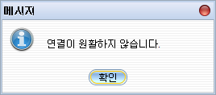
04 결과물
서버 오류시
Notes:
서버에 접속하지 못할 경우나, 서버와 통신 후 서버가 닫혔을 경우 해당 오류창이 뜨며 프로그램이 종료됩니다.

Slide 23
05 프로젝트 일정
간트 차트
: 계획
: 실행
 | 15 월 | 16 화 | 17 수 | 18 목 | 19 금 | 20 토 | 21 일 | 22 월 | 23 화
CentOS 설치 및 Node.js 설치
Java GUI 세팅 및 메소드 틀 잡기
서버 – 통신 코드 작성 및 정리
클라이언트 – 통신 & 뷰 구현
클라이언트 & 서버 연동
클라이언트 MVC모델로 재구성
자료정리 및 PPT 제작
Notes:
Node.js 서버를 통한 통신 방식입니다. “안녕” 이라는 메시지를 user 1이 user 2, user 3 에게 보낸다고 가정합니다.
User 1이 서버에게 “안녕＂이라고 user2, 3에게 전해줘. 라고 요청합니다.
Node.js 에서는 해당 요청을 받아 이벤트를 발생시킵니다. 이벤트 발생에 따라 해당되는 User들에게 브로드 캐스팅을 합니다.

Slide 24
05 프로젝트 일정
담당
Client
Server
이동희
이민현
김홍일
김지훈
Notes:
개발환경과 기술입니다.
클라이언트 프로그램 개발은 ~~~를 사용하였고 서버 개발은 ~~를 사용하였습니다.

Slide 25
감사합니다

